Slide 1
제주 청년창업 활성화
제주 청년 창업과 창업 지원 현황
김민범 장하림
차진욱최서윤

Slide 2


목차
분석배경 및 목적
분석 결과
분석 배경
분석 목적
분석 종합
활용 방안 및 한계점
분석 과정
참고문헌
청년 창업 현황 파악
청년 창업 지원 현황 파악
분석 데이터 및 도구
참고문헌
2

Slide 3


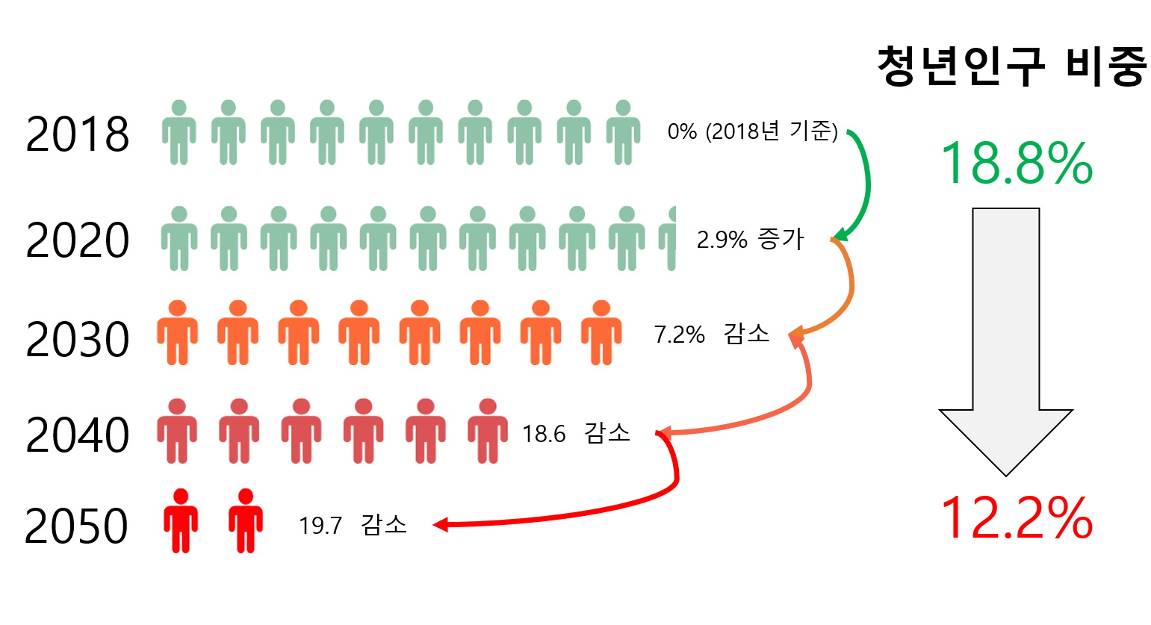
분석 배경 1 : 제주 청년 인구 감소
출처 : 헤드라인 제주
WHY 청년 ?
출처 : 제주의 소리
지속적인 청년 인구의 유입이 되고 있다. 하지만 실제 청년인구 비율은 낮은 수준 ( 20.0%(‘11) -> 19.6%(‘15) -> 18.8%(‘18) ) 으로 계속적으로 감소될 추이.
이에 따른 제주 청년 정책이 요구된다.
3
출처 : 제주특별자치도 청년정책담당관, 국가통계포털

Slide 4
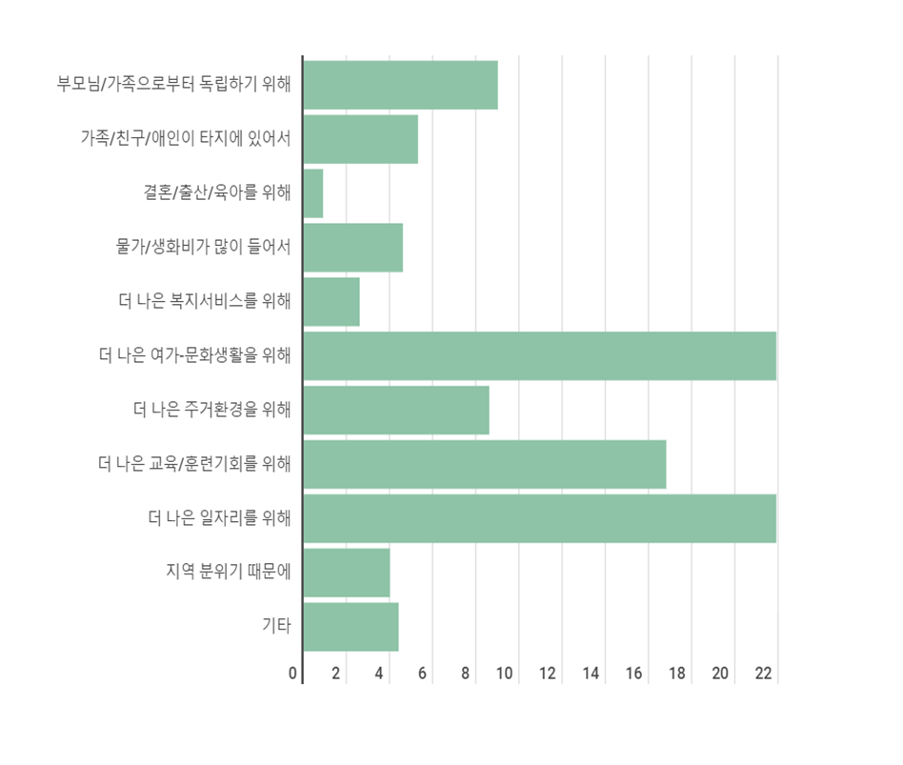
분석 배경 2 : 제주 청년 일자리
WHY 창업 ?
청년들이 제주를 떠나는 첫번째 이유는 일자리.
제주에서 취업을 할 수 있는 자리는 매우 협소하다. 이런 청년문제 해결을 위해 능동적 참여활동, 자립기반 형성 등을 통해 청년 창업 활성화가
필요하다.
4
출처 : 국가통계포털

Slide 5
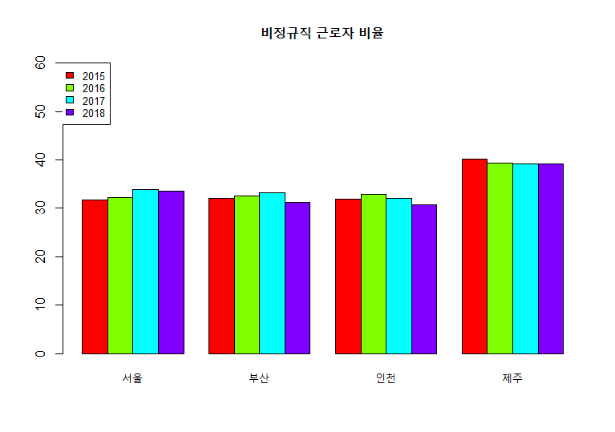
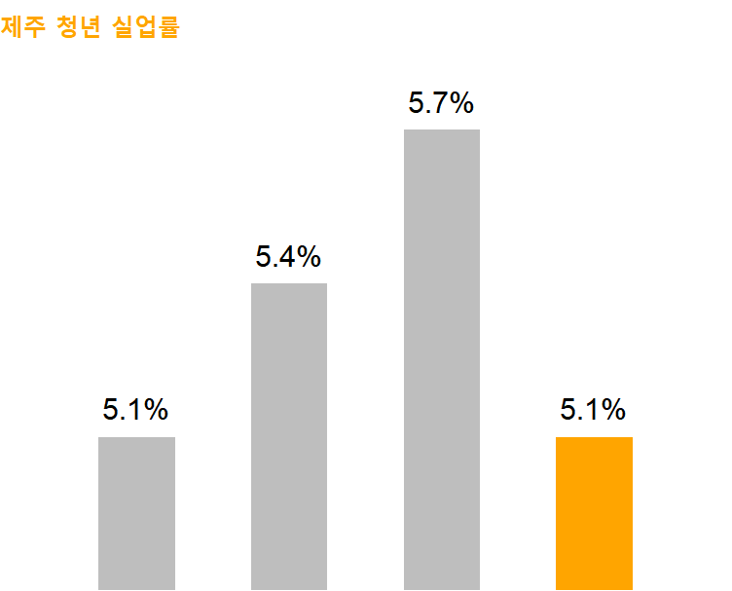
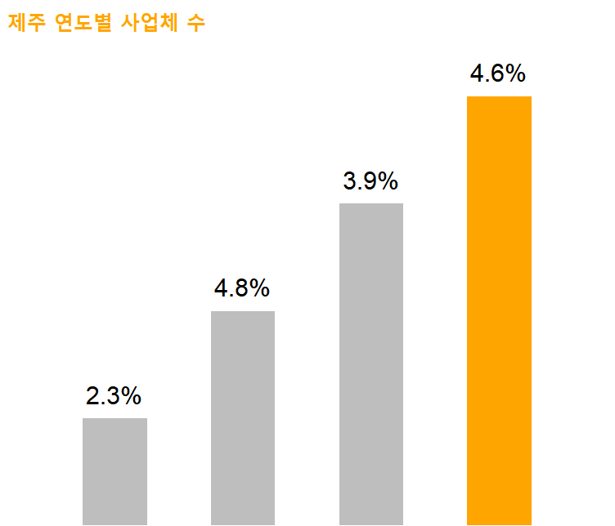
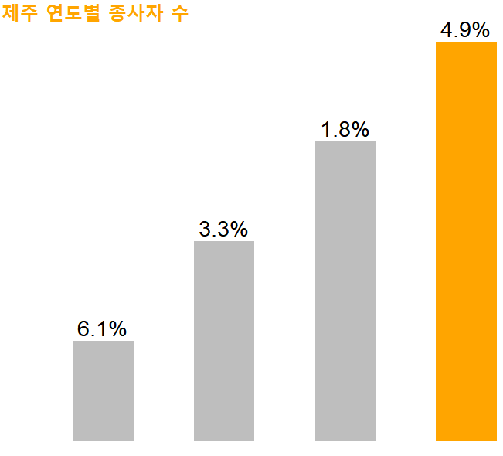
하림
제주 사업체 수
제주 종사자 수
2015년 – 2018년 제주 사업체
2018년도에는 총 62,828 개
17년에서 18년에는 46% 증가
2015 – 2018 제주 종사자 수
2015년 : 250만명에서
2018년 : 275만명
17년에서 18년에는 4.9% 로 급 증가
2015 2016 2017 2018
비정규직 근로자 비율
2015 -2018
전국 중 제주도 비정규직 비율 4년 내내
변함없이 1위
제주 청년 실업률
2015 – 2018 제주도 청년 실업률
2017년까지 계속 오르다
2018년에 5.1%로 감소
2015 2016 2017 2018
2015 2016 2017 2018

Slide 6
3.고용 안정성 :광역 시도별 비정규직 근로자 비율
광역시도별 비정규직 근로자 비율
행정구역별 | 2015 | 2016 | 2017 | 2018
전국 | 32.4 | 32.8 | 32.9 | 33
서울특별시 | 31.7 | 32.3 | 33.9 | 33.5
부산광역시 | 32.1 | 32.5 | 33.2 | 31.3
대구광역시 | 31.9 | 32.9 | 32.1 | 30.8
인천광역시 | 29.6 | 33 | 31.4 | 32
광주광역시 | 35.5 | 33.7 | 36.9 | 35.5
대전광역시 | 34.9 | 35.1 | 32.6 | 38.4
울산광역시 | 24.6 | 30 | 29.1 | 31.9
세종특별자치시 | - | - | 31.5 | 28.7
제주특별자치도 | 40.2 | 39.3 | 39.1 | 39.1

Slide 7

분석 목적
Step 1. 제주 청년 창업 현황
Step 2.청년 창업 지원 현황
청년 창업 활성화
2015년 – 2018년 기준
제주에 산업 구조와
청년 창업의 현황 및 배경
2015년 – 2018년 기준
제주 청년 창업지원 현황과
정부지원사업의 영향
앞으로의 제주 청년 창업 발전 도모 및
제주특별자치도에 제안
7

Slide 8



Step 1. 제주 청년 창업 현황 파악
1. 제주 산업 현황
2. 산업별 매출
제주 업종별 변동 현황
청년 창업 현황
- 청년 창업 희망 업종 비교
매출 동향
- 손익 분기점 연도별 변화 추이
8

Slide 9
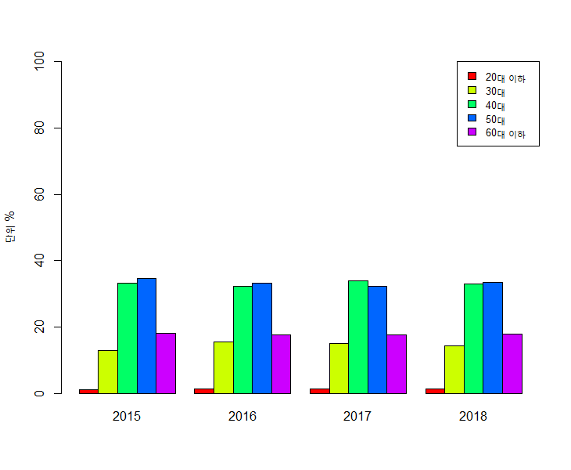
청년 창업 률
구분 | 2015 | 2016 | 2017 | 2018
전체(개) | 1,893,716 | 1,985,396 | 2,001,674 | 2,030,987
20대 이하 | 1 | 1.4 | 1.3 | 1.4
30대 | 13 | 15.6 | 15 | 14.3
40대 | 33.2 | 32.2 | 33.8 | 32.9
50대 | 34.6 | 33.3 | 32.3 | 33.5
60대 이상 | 18.2 | 17.5 | 17.5 | 17.9
20대 이하 창업률은 전국에서 겨우 1퍼센트 수준
20~30대 다 합해도 약 16퍼센트 수준에 그친다.

Slide 10
청년 창업 현황
청년 창업 희망 업종
청년들의 창업 희망 업종으로는
1위는 25%로 소매업
2위는 21%로 숙박업
3위는 19%로 부동산업
25%
21%
19%
10
출처 : 국가통계포털

Slide 11
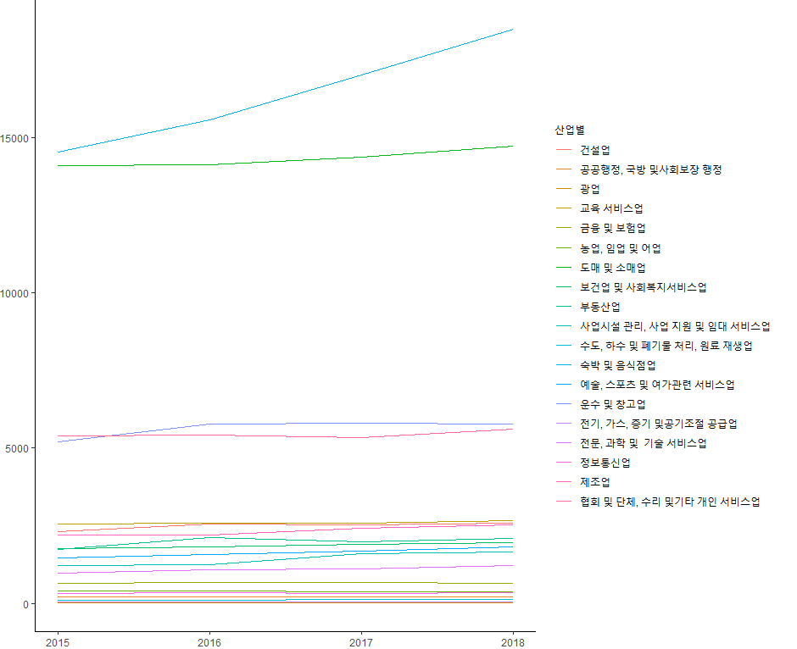
업종별 사업체 수
민범
뽑아 낼 거 : 123위
11

Slide 12
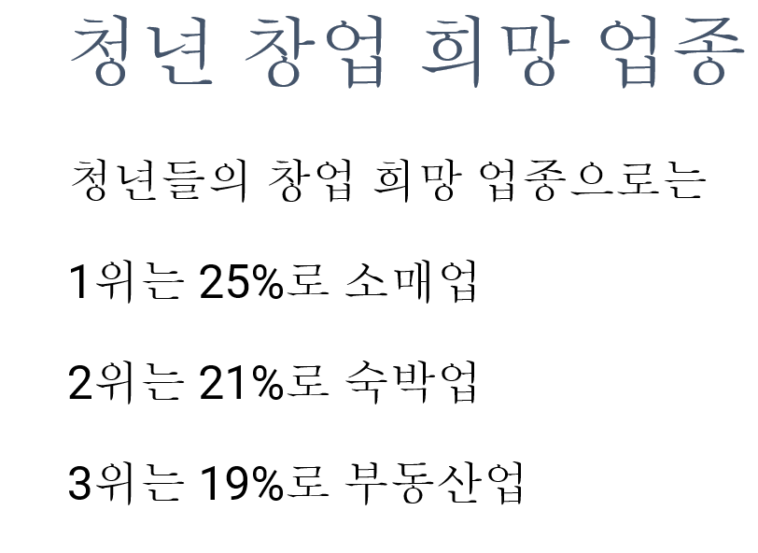
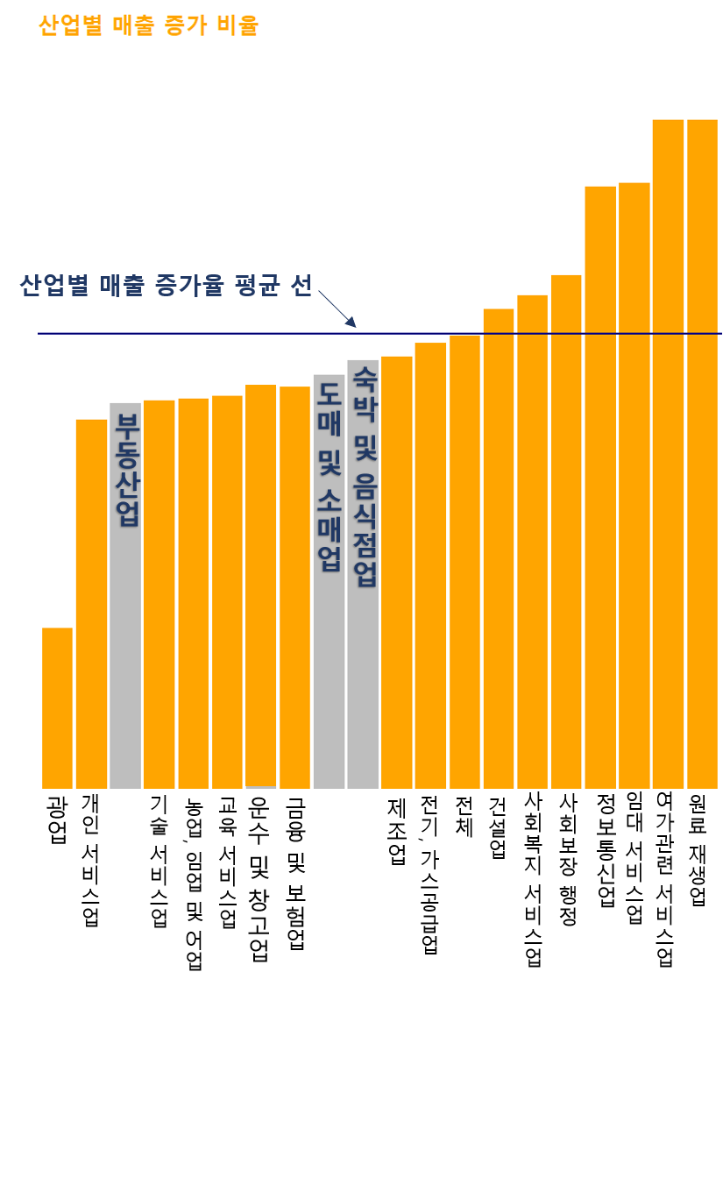
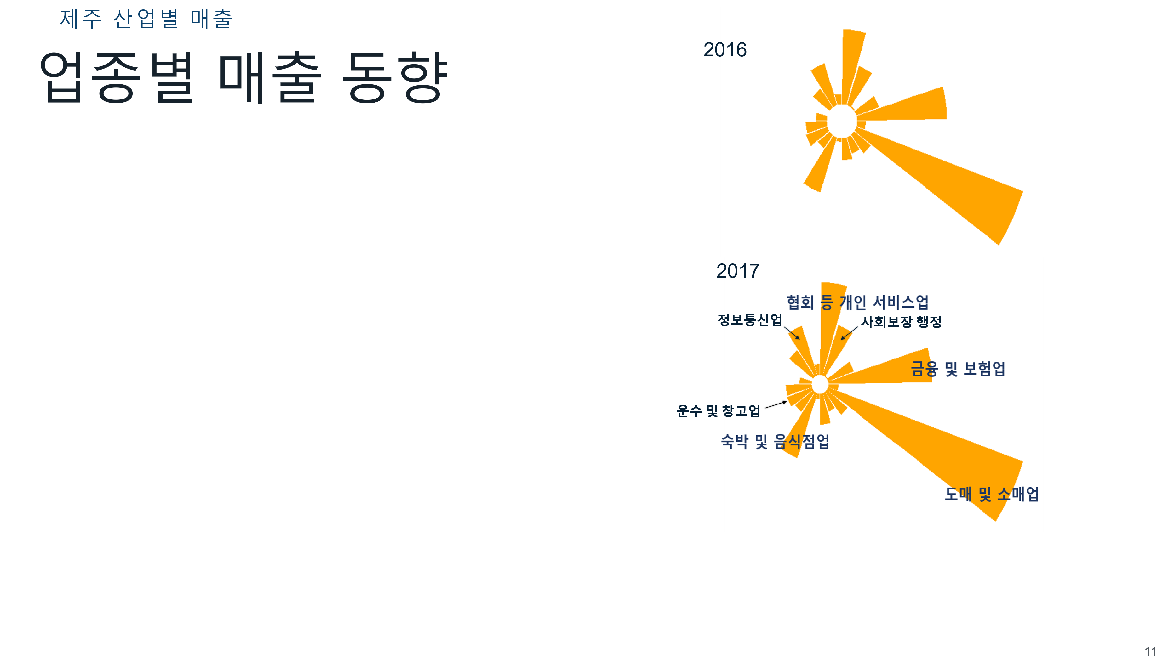
memo :
경쟁률 현황에 의해 창업 의사결정 必
제주 산업별 매출
업종별 매출 동향
출처: 국가통계포탈 :
2016-2017 제주 산업별 매출, 산업별 매출 증가율

Slide 13


Step 2. 청년 창업 지원 현황 파악
1. 청년 창업 지원 현황
2.청년 창업 설문조사
3. 도내 청년 지원 사업
도내 청년 창업 지원센터
창업 지원 내용
도내 청년 지원 예산
청년 창업 지원 만족도
청년 창업 지원 참여도
청년 일자리 지원사업
청년 창업 지원사업
13

Slide 14
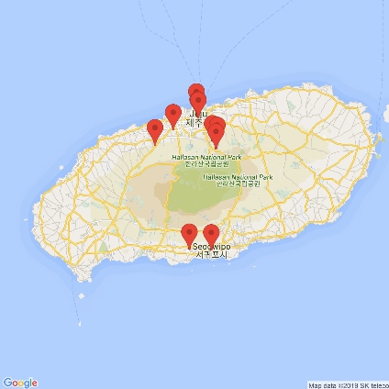
청년 창업 지원 센터 현황
1. 창업 보육센터
센터 보유 대학 : 제주대/한라대/관광대/국제대
지원내용 : 시설제공,경영 및 기술 분야 지원
입주업체 업종 : 농축산물, 뷰티, 통신 등 ( 제주 기반 산업 )
2. 제주창조경제혁신센터( = 창업 카페마루 )
지원내용 : 창업생태계 조성 및 창업 장려 사업 아이디어 발굴, 입주 및 보육 프로그램
입주업체 업종 : 소프트웨어, IT, 관광 ( 첨단 산업 )
3. 청년창업사관학교
지원내용: 창업교육 및 코칭, 사업화 지원
4. 기타 창업지원 센터
여성기업 종합 지원 제주센터
장애인 기업 종합지원센터
서귀포 창업 스튜디오
서귀포 스타트업 베이

Slide 15
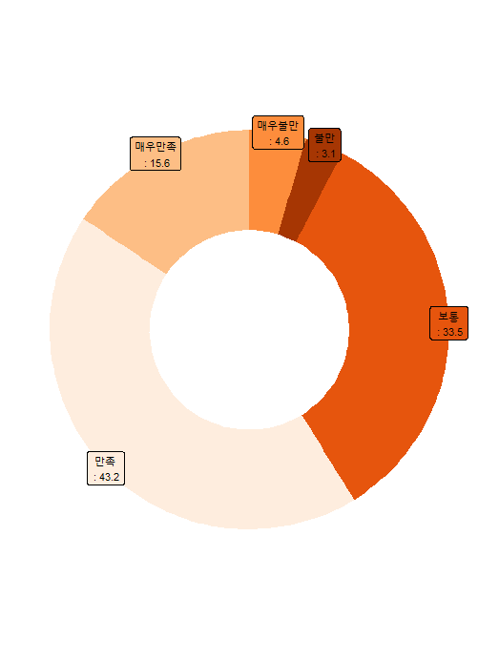
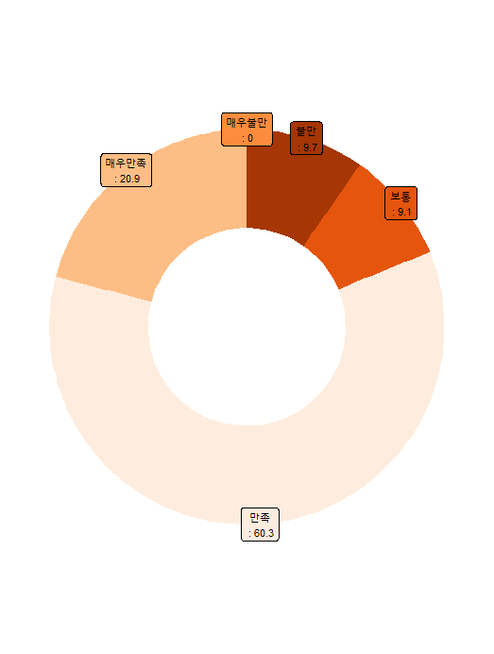
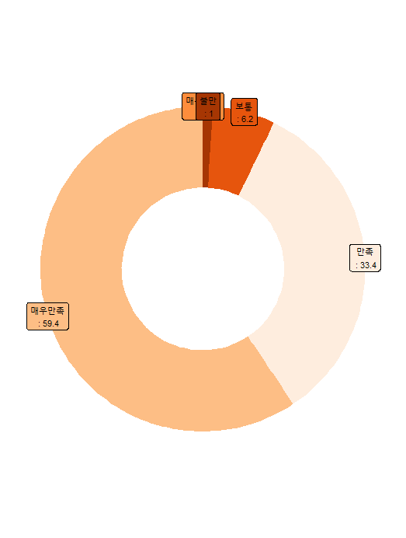
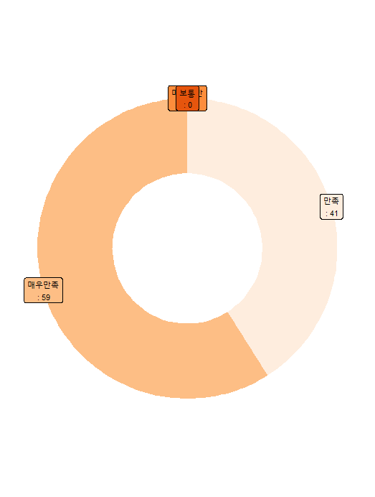
창업 교육 만족도조사
2015
2016
2017
2018
만족
&
매우 만족
100%
58.8%
81.2%
92.8%
출처: 국가통계포탈 :창업 교육 만족도 조사

Slide 16
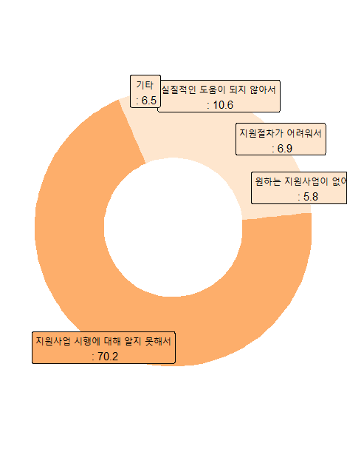
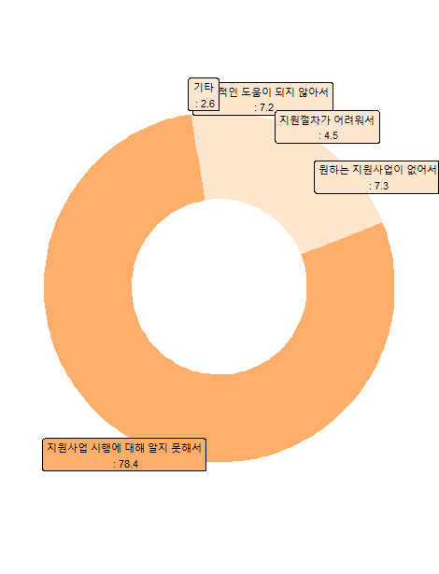
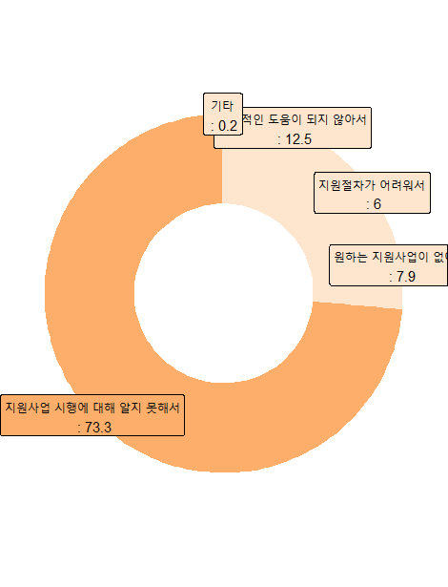
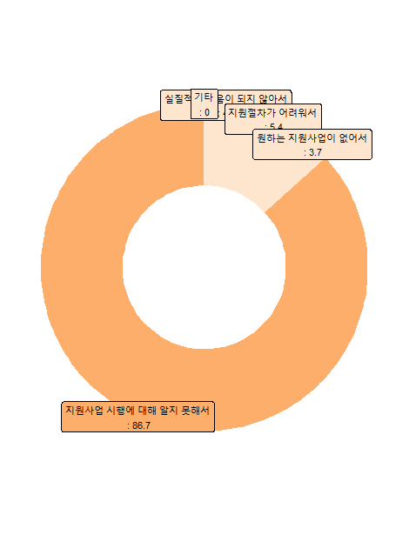
창업 지원사업에 참여하지 못한 이유
박스 다시 쓰기
2015
2016
2017
2018
인식불가
70.2%
78.4%
73.3%
86.7%
출처: 국가통계포탈 :창업 지원사업 불참이유 설문

Slide 17
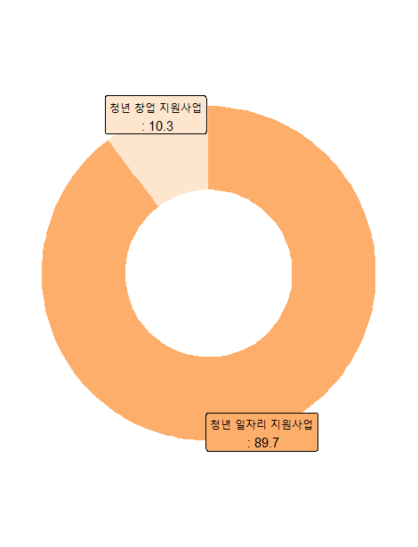
제주 청년 일자리 지원사업 시행 계획 18~22년
정책과제 | 계 | 2018 | 2019 | 2020 | 2021 | 2022
제주청년 뉴딜 일자리사업 | 12,164 | 350 | 2,814 | 3,000 | 3,000 | 3,000
제주 더 큰 내일센터 운영 | 41,800 | 100 | 2,700 | 13,000 | 13,000 | 13,000
지역산업 맞춤형 일자리 창출 지원사업 | 11,646 | 0 | 2,646 | 3,000 | 3,000 | 3,000
지역주도형 청년일자리(수출기업인력뱅크지원) | 9,092 | 0 | 2,273 | 2,273 | 2,273 | 2,273
청년 취업지원 희망프로젝트 | 9,700 | 1,600 | 1,500 | 2,200 | 2,200 | 2,200
취업지원 프로그램 운영 | 7,598 | 1,779 | 1,451 | 1,456 | 1,456 | 1,456
청년 공공일자리지원 | 6,516 | 760 | 1,439 | 1,439 | 1,439 | 1,439
맞춤형 일자리 창출지원 | 4,526 | 770 | 1139 | 1077 | 770 | 770
대학일자리센터 지원 | 2,650 | 425 | 425 | 600 | 600 | 600
청년 Dream 취업박람회 | 284 | 60 | 56 | 56 | 56 | 56
단위(백만원) | 105,976 | 5844 | 16,443 | 28,101 | 27,794 | 27,794
청년 창업 지원 사업 : 10.3%
청년 일자리 지원 사업 : 89.7%
출처: 제주특별자치도 청년정책기본계획 및' 19년 시행계획(최종)

Slide 18
제주 청년 창업 지원사업 시행 계획 18~22년
청년 창업 지원 사업 : 10.3%
정책과제 | 계 | 2018 | 2019 | 2020 | 2021 | 2022
청년 창업농 영농정착 지원 | 6,220 | 400 | 1,443 | 1,359 | 1,459 | 1,559
청년 농업인 육성 | 1,294 | 45 | 664 | 195 | 195 | 195
청년 창업 역량강화 | 3,176 | 68 | 728 | 780 | 780 | 820
청년 어업인 영어정착 지원 | 277 | 0 | 67 | 70 | 70 | 70
합계 | 10,967 | 513 | 2,902 | 2,404 | 2,504 | 2,644
청년 일자리 지원 사업 : 89.7%
약 10배 차이
출처: 제주특별자치도 청년정책기본계획 및' 19년 시행계획(최종)

Slide 19
제주도 창업 :청년에게
Step 3. 제안 사항
창업 분야 선택 시 깊이 생각해
국가창업 지원 사업 관심도
생각중
제주 청년들은 창업을 준비하는 초기 단계에서 현재 시장 상황에 대한 충분한 조사가 선행되어야 한다.
더불어 표면적인 매출의 크기나 사업체수가 많다는 점에 현혹되지않아야 하며, 거시적이고 객관적인 시각으로 산업 동향을 바라봐야 한다. 이를 통해 장기적으로 이끌어 나갈 수 있는 산업을 결정하여 창업 성공률을 높여야 한다.
하림
누구든
`
19

Slide 20
제주도 창업 : 제주특별자치도에게
Step 3. 제안 사항
재창업 지원 간소화
Youtube 청년 창업지원 홍보
청년 창업 지원 분야 확대
진욱
청년들이 쉽게 접할 수 있는 Youtube와 같은 온라인 콘텐츠로 청년 창업 지원 사업을 홍보함으로써, 청년 창업 지원 참여도를 높
민범
진욱
20

Slide 21


참고 문헌
공공 데이털 포털
https://www.data.go.kr
중소벤처기업부
https://www.mss.go.kr
제주특별자치도
https://www.jeju.go.kr
KOSIS 국가통계포털
http://www.kosis.kr

Slide 22
Thank you!

